Slide 1
Государственное бюджетное учреждение здравоохранения СО «Самарская городская поликлиника № 10 Советского района города Самары»
Моя жизнь – для новой жизни!
Фадеева Л.И., старшая акушерка женской консультации, высшая квалификационная категория

Slide 2
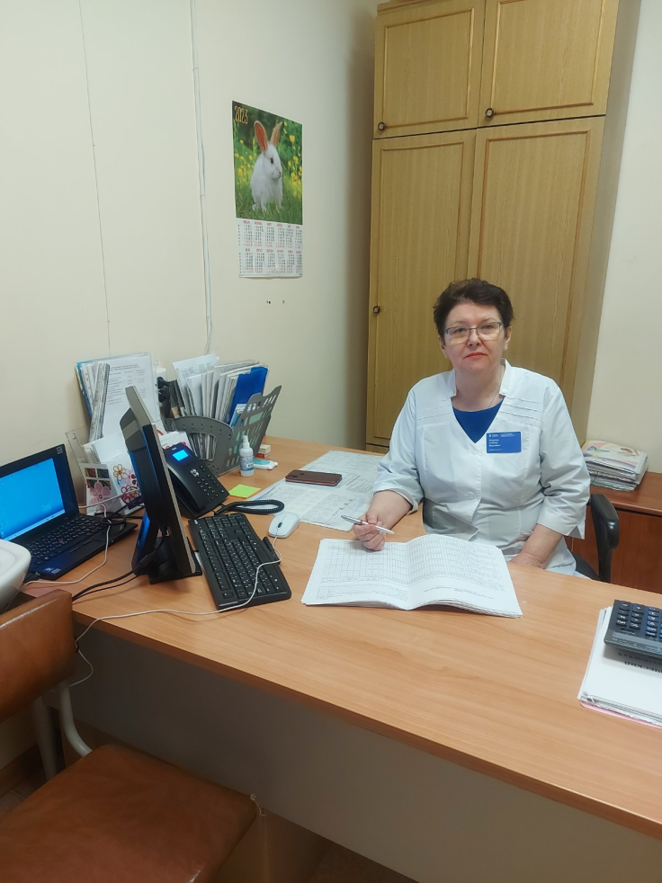
Поль Генри де Крюи: «Медицина – это любовь, иначе она ничего не стоит»
С раннего детства Любовь Ивановна мечтала работать в медицине, поэтому после школы поступила в Кинель - Черкасское медицинское училище, по специальности «Акушерское дело».
Профессия акушерки – это совокупность многих качеств, таких как терпение, ответственность, внимательность, сила духа, чуткость и смелость.
Любовь Ивановна очень любит свою профессию, ей нравится помогать людям, особое внимание и заботу она уделяет беременным женщинам, ожидающим появление новой жизни.

Slide 3
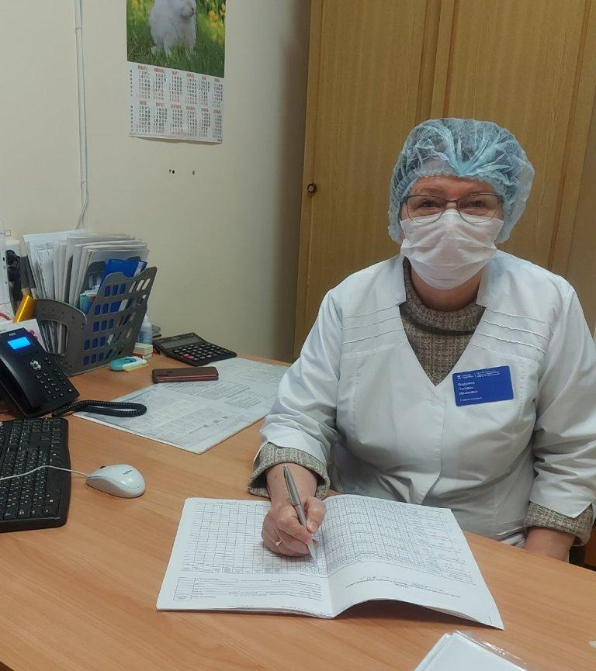
Профессиональный путь
С 1977 по 1980 годы работала медицинской сестрой неврологического отделения больницы имени М.И.Калинина
С1980 по 1990 годы работала участковой медицинской сестрой в МСЧ №3
С 1991 по 1998 годы работала акушеркой ГПО № 2 Кировского района
С 1998 по настоящее время работает в ГБУЗ СО СГП № 10 Советского района старшей акушеркой женской консультации.

Slide 4
Ровно 25 лет назад Фадеева Любовь Ивановна приступила к обязанностям старшей акушерки женской консультации.
Notes:
Ровно 25 лет назад Фадеева Любовь Ивановна приступила к обязанностям Старшей акушерки Женской консультации. И уже тогда она ставила свою работу и работу среднего медицинского персонала Женской консультации по повышению качества медицинской помощи. Вела и ведет активную работу в Совете Старших медицинских сестер.

Slide 5
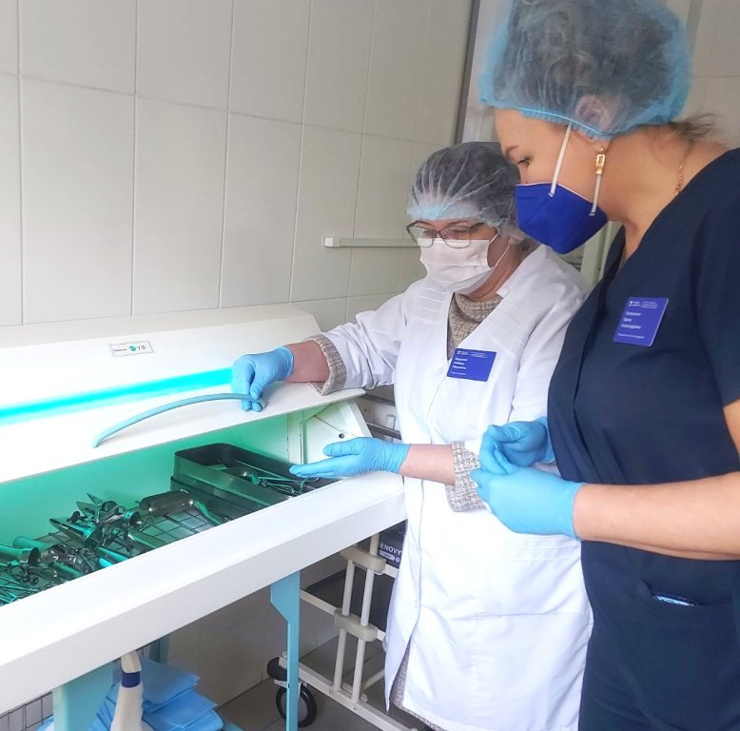
Трудовые будни

Slide 6
В консультации реализован принцип взаимозаменяемости Работа - наше общее дело

Slide 7
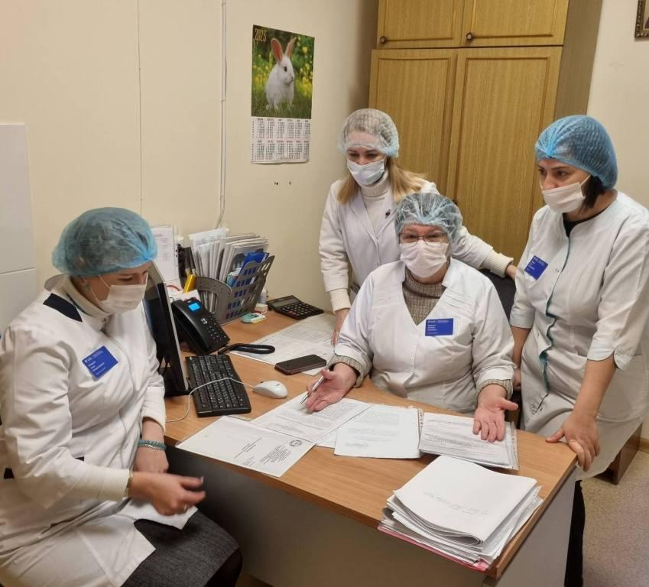
Почему Любовь Ивановну сотрудники в отделении называют «МАМОЙ»?
Любовь Ивановна –
НАСТАВНИК с большой буквы

Slide 8
Практические занятия со студентами медицинского колледжа им. Н.Ляпиной и обмен опытом с молодыми специалистами
Являясь много лет наставником для молодых специалистов, Любовь Ивановна оказывает помощь акушеркам в их становлении. Она в любое время готова поделиться своими профессиональными навыками и опытом.

Slide 9
Достижения и награды
За свой многолетний опыт Фадеева Любовь Ивановна была награждена:
1. Благодарностью МСЧ №10, 2000 г.
2. Почетной грамотой Управления Здравоохранения Администрации г.о.Самара , 2007г.
3.Благодарностью ГП №10, 2009г.
4. Благодарственным письмом Министерства здравоохранения и соцразвития СО,2011г.

Slide 10
Любимое занятие
Любовь Ивановна - это ядро своей семьи. Она - мудрая, заботливая, прекрасная жена, мама и бабушка. Увлекаясь своим хобби по выпечке тортов, балует как своих родных и друзей, так и сотрудников своего отделения.

Slide 11
А знаете, нет никого красивее беременной женщины… В глазах - счастье…В сердце-любовь… На щеках - румянец…А внутри – маленькая жизнь !
За доброту, внимание и профессионализм, Фадеева Любовь Ивановна принимает в знак благодарности теплые слова от пациенток нескольких поколений

Slide 12
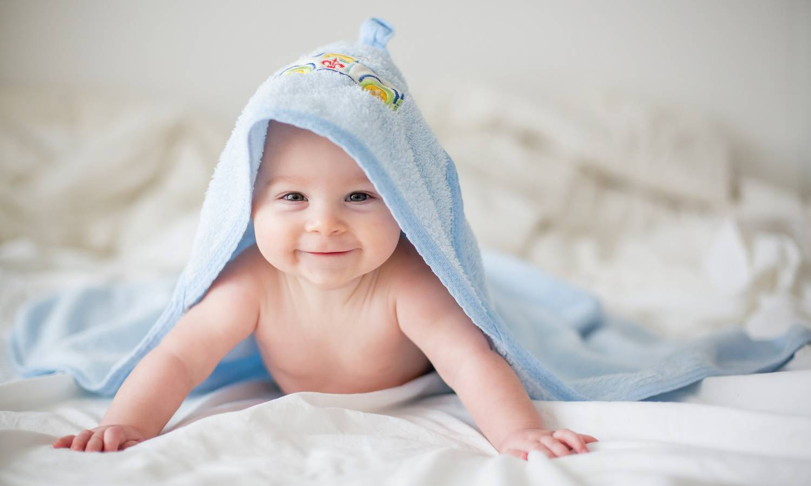
БЛАГОДАРЮ ЗА ВНИМАНИЕ !

